Slide 1

MERDEKA BELAJAR SEBAGAI TANTANGAN MENGHADAPI REVOLUSI INDUSTRI 4.0
Oleh :
Ika Kartika

Slide 2
MERDEKA BELAJAR
Gebrakan Merdeka Belajar
Konsep Merdeka Belajar | Motto yang terkenal : "Merdeka belajar, Guru Penggerak"
- Pelaksanaan USBN tahun 2020 mendatang akan dikembalikan ke pihak sekolah.
- Pada tahun 2021 mendatang, Nadiem berencana akan menghapus sistem UN, dan diganti dengan sistem baru, yaitu Asesmen Kompetensi Minimum dan Survei Karakter.
- Membentuk siswa yang kompeten, cerdas untuk SDM bangsa, dan berbudi luhur.
Notes:
Ada empat pokok kebijakan baru Kemendikbud RI, yaitu:
Ujian Nasional (UN) akan digantikan oleh Asesmen Kompetensi Minimum dan Survei Karakter. Asesmen ini menekankan kemampuan penalaran literasi dan numerik yang didasarkan pada praktik terbaik tes PISA. Berbeda dengan UN yang dilaksanakan di akhir jenjang pendidikan, asesmen ini akan dilaksanakan di kelas 4, 8, dan 11. Hasilnya diharapkan menjadi masukan bagi sekolah untuk memperbaiki proses pembelajaran selanjutnya sebelum peserta didik menyelesaikan pendidikannya.
Ujian Sekolah Berstandar Nasional (USBN) akan diserahkan ke sekolah. Menurut Kemendikbud, sekolah diberikan keleluasaan dalam menentukan bentuk penilaian, seperti portofolio, karya tulis, atau bentuk penugasan lainnya.
Penyederhanaan Rencana Pelaksanaan Pembelajaran (RPP). Menurut Nadiem Makarim, RPP cukup dibuat satu halaman saja. Melalui penyederhanaan administrasi, diharapkan waktu guru dalam pembuatan administrasi dapat dialihkan untuk kegiatan belajar dan peningkatan kompetensi.
Dalam penerimaan peserta didik baru (PPDB), sistem zonasi diperluas (tidak termasuk daerah 3T^{[3]}). Bagi peserta didik yang melalui jalur afirmasi dan prestasi, diberikan kesempatan yang lebih banyak dari sistem PPDB ^{[4]}. Pemerintah daerah diberikan kewenangan secara teknis untuk menentukan daerah zonasi ini.^{[5]}

Slide 3
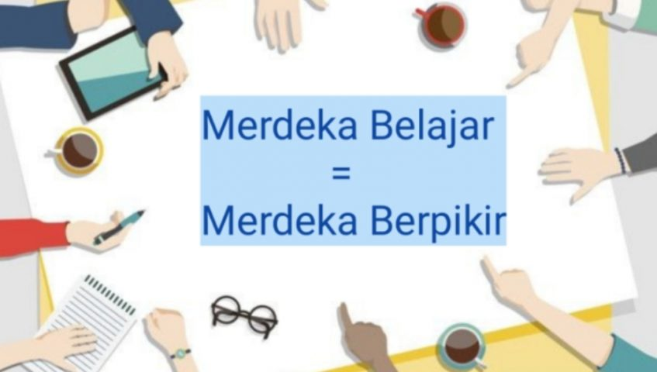
Notes:
Merdeka belajar adalah kemerdekaan berpikir dan terutama esensi kemerdekaan berpikir ini harus ada di guru dulu. Tanpa terjadi di guru, tidak mungkin bisa terjadi di murid” (Tempo.co, 28/12/2019). Kehendak Kemendikbud memberi ruang lebih besar kepada sekolah dan guru merupakan angin segar bagi dunia Pendidikan di RI.

Slide 4
Menuju EDUKASI 4.0
Edukasi 4.0 adalah sistem pendidikan berbasis inovasi, di mana:
Tidak hanya berfokus pada “apa yang diajarkan”
Berfokus juga pada “bagaimana cara mengajarkannya”
Bertujuan mengembangkan dan meningkatkan pendidikan individual yang akan terus mendefinisikan cara anak-anak masa depan bekerja dan hidup dengan berkolaborasi seluas-luasnya dalam memecahkan permasalahan.
Menggunakan teknologi dari Revolusi Industri 4.0 dalam pembelajaran.
Notes:
Edukasi 4.0 adalah sistem pendidikan berbasis inovasi, di mana:
Tidak lagi berfokus utama pada “apa yang diajarkan”
Sampai dengan awal tahun 2000an, kita masih sering berganti-ganti kurikulum pendidikan dan bahkan penyesuaian materi pelajaran secara signifikan.
Berfokus pada “bagaimana cara mengajarkannya”
Dewasa ini, signifikansi perubahan lebih terlihat pada bagaimana cara menyampaikan materi kepada para siswa.
Salah satunya adalah dengan intensifnya pemanfaatan TIK dalam pendidikan dan pembelajaran. Saat ini, e-learning merajalela di mana-mana. Kita dapat melihat kuatnya promosi salah satu e-learning komersial di televisi, dengan menggandeng artis2 belia yang terkenal. Para siswa sudah mengenal pemanfaatan IT dalam belajar, para gurunya jangan sampai tertinggal, harus segera menyesuaikan dengan pola/gaya belajar siswa. Jika siswa dekat dengan IT, guru pun harus sama-sama dekat dengan IT. Bahkan termasuk keluarga, pun harus melek IT, khususnya pengetahuan dasar mengenai pemanfaatan IT dalam belajar.
Bertujuan mengembangkan dan meningkatkan pendidikan individual yang akan terus mendefinisikan cara anak-anak masa depan bekerja dan hidup dengan berkolaborasi seluas-luasnya dalam memecahkan permasalahan.
Dahulu komunikasi siswa terbatas di dalam kelas dan sekolah, saat ini kita membicarakan kolaborasi yang sifatnya GLOBAL. Guru dan siswa dapat berkomunikasi dengan siapapun, di belahan bumi yang mana pun. Pendidikan yang membiasakan siswa berkomunikasi dan kemudian bekerja sama lintas sekolah/regional, akan membentuk generasi yang kolaboratif yang kelak mampu menyelesaikan permasalahan global di mana pun mereka bekerja.
Menggunakan teknologi dari Revolusi Industri 4.0 dalam pembelajaran.
Internet, IoT (Internet of Things), cloud computing, big data, Smartsystem, Aumented Reality (AR)/Virtual Reality (VR), adalah sedikit contoh teknologi digital yang sudah digunakan secara masif dalam bidang pendidikan.
Jika Anda adalah pendidik atau calon pendidik, berkontribusilah demi masa depan pendidikan Indonesia dengan cara menguasai teknologi, khususnya teknologi digital, bagi pendidikan. Jangan sampai Indonesia tertinggal dari negara-negara tetangga. Vietnam, adalah salah satu negara tetangga yang tadinya tertinggal namun sekarang kemajuannya sangat pesat. Mereka banyak mengirimkan mahasiswanya untuk belajar dari negara lain, termasuk belajar dari Indonesia. Malaysia dulu belajar dari Indonesia, bahkan kita mengirimkan guru-guru untuk mengajar anak-anak mereka. Lihat sekarang, Malaysia dalam beberapa hal di bidang pendidikan justru mendahului kita. Pemanfaatan TIK untuk pendidikan di sana sedikit lebih advance dan lebih merata dari kita.

Slide 5
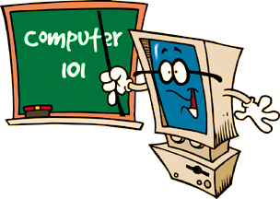
Bagaimana Pemanfaatan Lab di Sekolah?
Digunakan setiap hari?
Jarang digunakan?
Tidak pernah digunakan?
Tidak tahu.

Slide 6
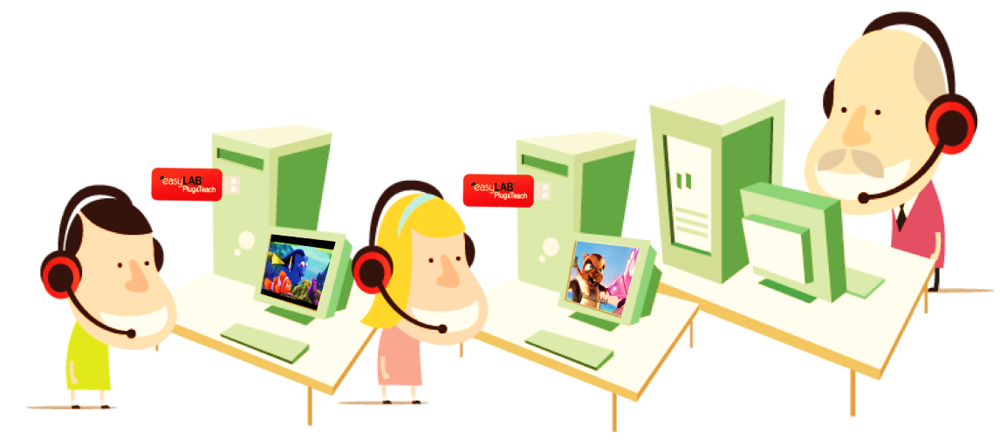
Apa yang dilakukan di Lab Komputer?
Siswa belajar tentang TIK?
Guru mengajar dengan memanfaatkan TIK?
Komputer tidak digunakan untuk pembelajaran?

Slide 7
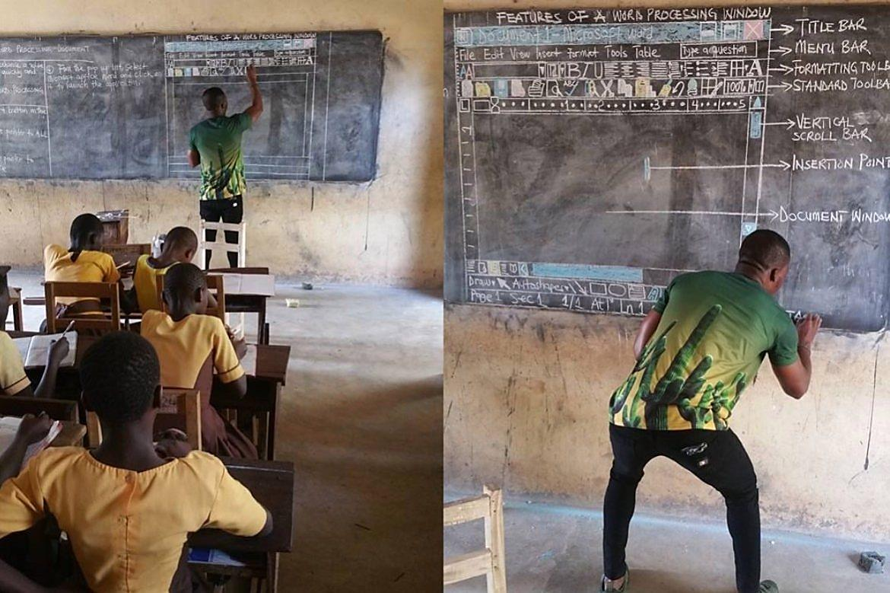

Slide 8
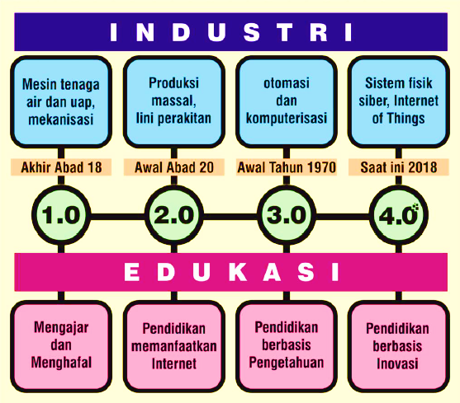
Edukasi 4.0
Notes:
bahwa masing-masing generasi sistem pendidikan memiliki keunikannya sendiri dalam mengantisipasi dunia industri, dan didalam perjalanannya, dunia pendidikan, selalu mengikuti dunia industri (DUDI).

Slide 9
Evolusi Education x.0 di Indonesia
Education 1.0
Sebelum 2000
Education 2.0
Th 2000 - 2018
Education 3.0
Th 2013 - 2018
Education 4.0
Th 2018 - …
Sekolah2000
2000 sekolah
Mayoritas SMK
10.721 sekolah (2014)
500 sekolah ICT EQEP
Desentralisasi Konten
Logis, kreatif & kolaboratif

Slide 10
Abad ke-20 dan Abad ke-21
Karakteristik Khas Pembelajaran Abad ke-20 dan Abad ke-21
No | ABAD KE-20 | ABAD KE-21
1 | Komunikasi langsung face-to-face | Komunikasi digital
2 | Informasi bersifat statis | Informasi bersifat sangat dinamis
3 | Informasi tersedia di tempat tertentu | Informasi tersedia di mana saja
4 | Informasi valid dan terpercaya | Informasi tidak selalu valid
5 | Sumber belajar: Guru & Buku | Sumber belajar: Online

Slide 11
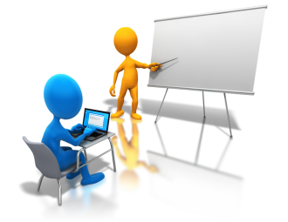

Aktor utama: GURU
Aktor utama: SISWA
Core Competencies
Kemampuan untuk melakukan XYZ
Surface Competencies
Pengetahuan tentang XYZ

Slide 12
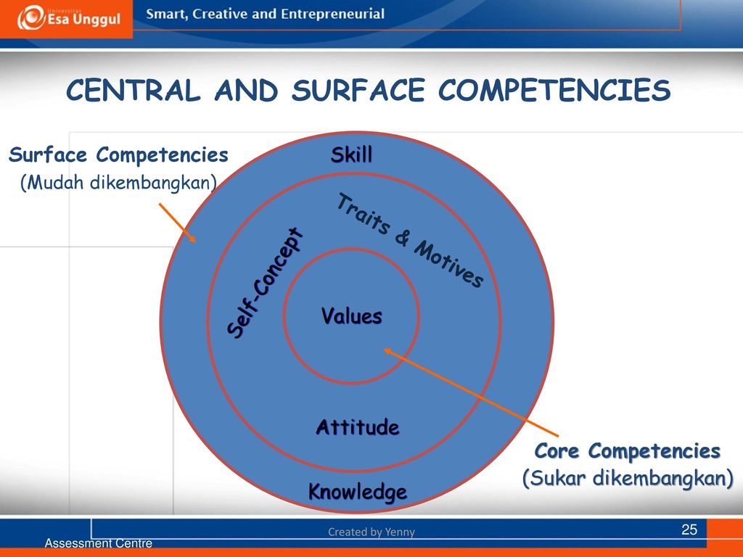

Slide 13
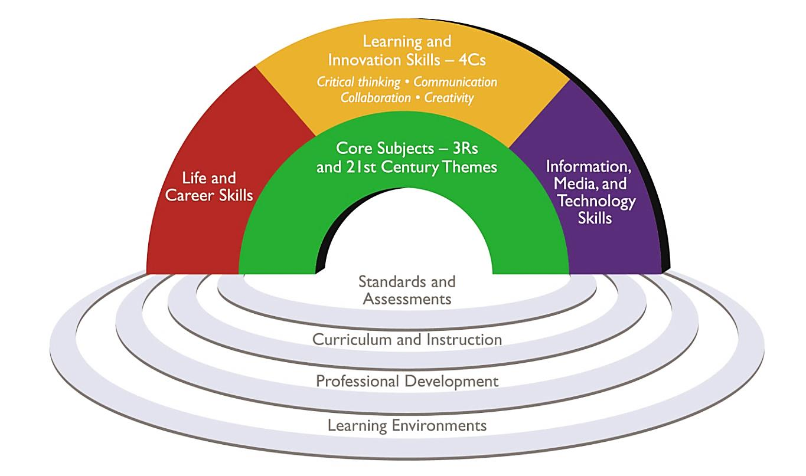
Kerangka Kerja Pembelajaran Abad ke-21
Keterampilan Pembelajaran Peserta Didik Abad ke-21
Sumber: www.p21.org
Notes:
Saat ini terdapat celah antara laju berkembangnya pengetahuan dan keterampilan peserta didik dalam pembelajaran di sekolah dengan laju perkembangan pengetahuan dan keterampilan yang dibutuhkan dalam dunia kerja abad 21.
Mengingat nantinya mereka akan menghabiskan masa dewasa mereka di dunia kerja yang serba multitasking, multifacet, technology-driven dan keberagaman kebutuhan keterampilan lainnya, maka munculnya celah ini perlu segera ditindaklanjuti.
Sebuah organisasi nirlaba internasional yang peduli pada pendidikan telah membuat sebuah kerangka kerja/framework yang menjabarkan jenis keterampilan abad 21 yang harus dimiliki peserta didik (seperti tampil pada slide).
Dengan penerapan kerangka kerja ini diharapkan outcome peserta didik abad 21 adalah terkuasainya keterampilan, pengetahuan dan keahlian yang dibutuhkan untuk berhasil dalam kehidupan dan dunia kerja abad ke-21.
Dalam framework ini terdapat 4 keterampilan utama yang perlu diperhatikan:
Keterampilan Belajar & Berinovasi.
Keterampilan Informasi, Media & Teknologi.
Keterampilan untuk Hidup & Berkarir.
Keterampilan Inti & Tema Abad Ke-21.

Slide 14
1. Keterampilan Belajar & Berinovasi …..(1)
Learning & Innovation Skills
Kreativitas & inovasi:
  Mendemonstrasikan originalitas dalam inovasi.
  Mengembangkan, mengimplementasikan dan mengkomunikasikan ide-ide baru.
  Terbuka dan responsif pada perspektif dari orang lain.
  Mampu beraksi dan bereaksi terhadap ide kreatif..
Notes:
Kemampuan untuk belajar berkelanjutan dan berinovasi telah disepakati sebagai salah satu karakter/keterampilan utaman yang nantinya akan membedakan peserta didik yang siap menghadapi kompleksitas dunia kerja abad 21, dan yang tidak siap.
Fokus pada pengembangan karakter kreativitas, berpikir kritis, serta kemampuan komunikasi dan kolaborasi adalah esensial untuk mempersiapkan peserta didik dalam menghadapi masa depan.
Kreativitas dan inovasi:
Mendemonstrasikan originalitas dalam penemuan/inovasi yang berguna bagi masyarakat.
Mengembangkan, mengimplementasikan dan mengkomunikasikan ide-ide baru kepada orang lain.
Terbuka dan responsif pada perspektif dari orang lain.
Mampu beraksi dan bereaksi terhadap ide kreatif yang ada sehingga menghasilkan kontribusi yang positif terhadap inovasi-inovasi di sekitarnya.

Slide 15
1. Keterampilan Belajar & Berinovasi …..(2)
Learning & Innovation Skills
Berpikir kritis & mampu memecahkan masalah
  Menyampaikan dan menerima pendapat.
  Membuat pilihan dan keputusan yang kompleks.
  Memahami interkoneksi antar sistem.
  Mampu mengidentifikasi hubungan antara berbagai sudut pandang yang berbeda.
  Mengemukakan pertanyaan kritis demi solusi yang lebih baik.
  Menganalisa dan mensintesa informasi untuk memecahkan suatu masalah.
Notes:
Berpikir kritis & mampu memecahkan masalah:
Menyampaikan pendapat dan menerima pendapat pihak lain.
Membuat pilihan-pilihan dan keputusan-keputusan yang kompleks.
Memahami interkoneksi antar sistem, dalam pembelajaran, dunia kerja, kemasyarakatan, dll.
Mampu mengidentifikasi hubungan antara berbagai sudut pandang yang berbeda dalam suatu masalah.
Dapat mengemukakan pertanyaan kritis dalam mengklarifikasi masalah sehingga dapat diperoleh solusi yang lebih baik.
Menganalisa dan mensintesa informasi untuk memecahkan suatu masalah/menjawab pertanyaan.

Slide 16
1. Keterampilan Belajar & Berinovasi …..(3)
Learning & Innovation Skills
Komunikasi dan kolaborasi
  Mengartikulasikan pemikiran dan ide secara jelas dan efektif melalui lisan dan tulisan.
  Mendemonstrasikan kemampuan untuk bekerja secara efektif dengan tim/anggota tim yang beragam.
  Fleksibel dan selalu bersedia membantu tim dalam mencapai tujuan bersama.
  Berbagi tanggungjawab dalam pekerjaan kolaboratif, tidak egois.
Notes:
Komunikasi dan kolaborasi
Mengartikulasikan pemikiran dan ide secara jelas dan efektif melalui lisan dan tulisan.
Mendemonstrasikan kemampuan untuk bekerja secara efektif dengan tim/anggota tim yang beragam.
Fleksibel dan selalu bersedia membantu tim dalam mencapai tujuan bersama.
Berbagi tanggungjawab dalam pekerjaan kolaboratif, tidak egois.

Slide 17
2. Keterampilan Informasi, Media & Teknologi …..(1)
Information, Media & Technology Skills
Literasi Informasi
  Mengakses informasi secara efektif dan efisien, mengevaluasi informasi secara kritis, dan menggunakan informasi secara akurat.
  Memiliki pemahaman yang baik mengenai aspek legal dan etika penggunaan informasi.
Notes:
Masyarakat abad 21 hidup dalam lingkungan yang telah terintegrasi dengan teknologi. Hal ini ditandai dengan berlimpahnya akses informasi yang didistribusikan oleh teknologi, dan perkembangan teknologi yang sangat pesat menggantikan berbagai cara konvensional menjadi sistem berteknologi tinggi dan serba otomatis, di mana untuk dapat hidup di dalamnya masyarakat perlu memiliki kemampuan untuk berkolaborasi dan berkontribusi melalui teknologi, dengan kata lain masyarakat harus melek teknologi.
Untuk bisa menjadi warga yang efektif berguna dalam masyarakat, kita harus mampu berpikir fungsional dan berpikir kritis dalam hubungannya dengan teknologi informasi dan multimedia.
Terdapat 3 sub keterampilan utama dalam aspek ini yaitu:
Literasi informasi
Literasi media
Literasi TIK
Literasi Informasi:
Mengakses informasi secara efektif dan efisien, mengevaluasi informasi secara kritis, dan menggunakan informasi secara akurat.
Memiliki pemahaman yang baik mengenai aspek legal dan etika penggunaan informasi.

Slide 18
2. Keterampilan Informasi, Media & Teknologi …..(2)
Information, Media & Technology Skills
Literasi Media
  Memahami bagaimana pesan-pesan media dibuat/dirangkai, serta tujuan, perangkat pembuat dan karekteristik pesan tersebut.
  Memahami bagaimana seseorang menginterpretasikan pesan secara berbeda, dan mengetahui bagaimana pesan bernilai secara berbeda bagi setiap individu.
  Memiliki pemahaman yang baik mengenai aspek legal dan etika penggunaan pesan-pesan multimedia.
Notes:
Literasi Media
Memahami bagaimana pesan-pesan media dibuat/dirangkai, untuk tujuan apa dan menggunakan alat apa, serta bagaimana karekteristik pesan tersebut.
Memahami bagaimana seseorang menginterpretasikan pesan secara berbeda, dan mengetahui bagaimana pesan bernilai secara berbeda bagi setiap individu.
Memiliki pemahaman yang baik mengenai aspek legal dan etika penggunaan pesan-pesan multimedia.

Slide 19
2. Keterampilan Informasi, Media & Teknologi …..(3)
Information, Media & Technology Skills
Literasi TIK (Teknologi Informasi dan Komunikasi)
  Menggunakan teknologi digital untuk mengakses, mengumpulkan, mengolah, mengevaluasi dan membuat informasi yang akurat dan berdayaguna.
  Menggunakan teknologi sebagai perangkat untuk meneliti, mengelola, mengevaluasi dan mengkomunikasi informasi.
  Memiliki pemahaman yang baik mengenai aspek legal dan etika penggunaan informasi yang merupakan produk teknologi digital.
Notes:
Literasi TIK
Menggunakan teknologi digital untuk mengakses, mengumpulkan, mengolah, mengevaluasi dan membuat informasi yang akurat dan berdayaguna.
Menggunakan teknologi sebagai perangkat untuk meneliti, mengelola, mengevaluasi dan mengkomunikasi informasi.
Memiliki pemahaman yang baik mengenai aspek legal dan etika penggunaan informasi yang merupakan produk teknologi digital.

Slide 20
3. Keterampilan untuk Hidup & Berkarir …..(1)
Life & Career Skills
Fleksibilitas dan Adaptibilitas
  Mampu beradaptasi pada berbagai peran dan tanggungjawab.
  Bekerja secara efektif dalam iklim yang penuh ambigu dan intensnya perubahan prioritas.
Notes:
Saat ini, lingkungan masyarakat dan dunia kerja membutuhkan lebih dari sekedar kemampuan berpikir dan penguasaan pengetahuan kerja yang standar.
Kemahiran dalam bernavigasi di tengah kehidupan masyarakat dan dunia kerja yang kompleks dalam persaingan global era informasi ini, mengharuskan peserta didik untuk lebih berdedikasi dalam mengembangkan keterampilan bertahan hidup mereka, terutama dalam dunia kerja yang kelak akan mereka terjuni.
Ada 5 sub keterampilan penting yang perlu ditekankan, yaitu:
Fleksibilitas dan adaptabilitas.
Inisiatif dan pengendalian diri.
Keterampilan sosial antar-budaya.
Produktivitas dan akuntabilitas.
Kepemimpinan dan tanggungjawab.
Fleksibilitas dan adaptabilitas:
Mampu beradaptasi pada berbagai peran dan tanggungjawab.
Bekerja secara efektif dalam iklim yang penuh ambigu dan intensnya perubahan prioritas.

Slide 21
3. Keterampilan untuk Hidup & Berkarir …..(2)
Life & Career Skills
Inisiatif dan Pengendalian Diri
  Memahami kebutuhan pembelajaran dan pemahaman diri sendiri.
  Secara aktif bereksplorasi memperluas keahlian.
  Mendemonstrasikan inisiatif meningkatkan keterampilan ke level yang lebih tinggi.
  Mampu mendefinisikan, memprioritaskan dan menyelesaikan tugas tanpa pengawasan melekat.
  Memanfaatkan waktu secara efisien dan mengelola beban kerja dengan baik.
  Komitmen untuk belajar sepanjang hayat.
Notes:
Inisiatif dan pengendalian diri:
Memahami kebutuhan pembelajaran dan pemahaman diri sendiri.
Secara aktif bereksplorasi dalam memperluas keahlian.
Mendemonstrasikan inisiatif meningkatkan keterampilan ke level yang lebih tinggi.
Mampu mendefinisikan, memprioritaskan dan menyelesaikan tugas tanpa pengawasan melekat.
Memanfaatkan waktu secara efisien dan mengelola beban kerja dengan baik.
Komitmen untuk belajar sepanjang hayat.

Slide 22
3. Keterampilan untuk Hidup & Berkarir …..(3)
Life & Career Skills
Keterampilan Sosial Antar-Budaya
  Bekerja secara produktif dan tepat bersama orang lain.
  Memanfaatkan kecerdasan kolektif kelompok ketika waktunya tepat.
  Menjembatai perbedaan budaya dan mampu menggunakan perspektif yang berbeda untuk meningkatkan inovasi dan kualitas pekerjaan.
Notes:
Keterampilan sosial antar-budaya:
Bekerja secara produktif dan tepat bersama orang lain.
Memanfaatkan kecerdasan kolektif kelompok ketika waktunya tepat.
Menjembatai perbedaan budaya dan mampu menggunakan perspektif yang berbeda untuk meningkatkan inovasi dan kualitas pekerjaan.

Slide 23
3. Keterampilan untuk Hidup & Berkarir …..(4)
Life & Career Skills
Produktivitas dan Akuntabilitas
  Membuat standar yang tinggi dalam pencapaian tugas.
  Memiliki ketekunan dan etos kerja yang positif.
Notes:
Produktivitas dan akuntabilitas:
Membuat standar yang tinggi dalam pencapaian tugas.
Memiliki ketekunan dan etos kerja yang positif.

Slide 24
3. Keterampilan untuk Hidup & Berkarir …..(5)
Life & Career Skills
Kepemimpinan dan Tanggungjawab
  Menggunakan keterampilan interpersonal dan pemecahan masalah untuk mempengaruhi dan membimbing orang lain dalam mencapai tujuan bersama.
  Memanfaatkan kekuatan kolektif untuk mencapai tujuan bersama.
  Memiliki integritas dan perilaku yang etis.
  Bertindaklah penuh tanggungjawab atas kepentingan bersama yang lebih besar.
Notes:
Kepemimpinan dan tanggungjawab:
Menggunakan keterampilan interpersonal dan pemecahan masalah untuk mempengaruhi dan membimbing orang lain dalam mencapai tujuan bersama.
Memanfaatkan kekuatan kolektif untuk mencapai tujuan bersama.
Memiliki integritas dan perilaku yang etis.
Bertindaklah penuh tanggungjawab atas kepentingan bersama yang lebih besar.

Slide 25
4. Keterampilan Inti & Tema Abad Ke-21
Core Subjects
  Bidang akademik yang esensial untuk dikuasai, antara lain:
  Bahasa asing (English), Sains, Matematika, Ekonomi, Seni, Geografi, Sejarah, serta Ilmu Pemerintahan dan Ilmu Sosial.
  Tema keilmuan abad ke-21:
  Global awareness, literasi sipil, literasi kesehatan, serta literasi keuangan, ekonomi, bisnis dan entrepreneurship.

Slide 26
Sistem Pendukung Pembelajaran Abad Ke-21
  Standar & Sistem Penilaian
  Kurikulum & Panduan Kerja
  Pengembangan Profesional
  Lingkungan Pembelajaran
Notes:
Standar & Sistem penilaian
Fokus pada pembentukan keahlian abad ke-21
Menekankan pada pemahaman keilmuan yang mendalam, bukan hanya pada sekedar mengetahui secara dangkal.
Pemahaman pada lintas tema dan lintas keahlian.
Penguasaan pada beragam tata cara/sistem pengukuran/penilaian berbeda.
Mengajarkan pada peserta didik perangkat kerja dunia nyata yang nantinya akan mereka temui di dunia kerja.
Sistem penilaian dilakukan berimbang menggunakan standar tes berkualitas tinggi yang baku.
Memperhatikan feedback atas performansi peserta didik dalam pembelajaran sehari-hari.
Kurikulum dan Panduan Kerja
Mengajarkan keahlian abad 21 secara diskrit dalam konteks interdisipliner.
Fokus pada kesempatan untuk menerapkan keterampilan abad ke-21 dengan pendekatan pembelajaran berbasis kompetensi.
Menggunakan metode pembelajaran inovatif yang mengintegrasikan penggunaan teknologi.
Mendorong integrasi sumber daya di luar lingkungan sekolah.
Pengembangan Profesional
Mengembangkan kompetensi pendidik agar mampu mengintegrasikan teknologi dan keahlian abad-21 dalam pembelajaran.
Menyeimbangkan antara metode pengajaran instruksi langsung dengan metode pengajaran yang berorientasi pada proyek.
Mengilustrasikan bahwa pemahaman yang mendalam pada sebuah obyek/ilmu dapat meningkatkan kualitas pemecahan masalah.
Membantu guru mengembangkan kemampuan mereka untuk menggunakan berbagai strategi (seperti penilaian formatif) untuk menjangkau siswa yang beragam dan menciptakan lingkungan yang mendukung sistem pengajaran dan pembelajaran yang berbeda.
Mengembangkan kemampuan guru untuk mengidentifikasi gaya belajar, kecerdasan, kekuatan dan kelemahan siswa.
Mendorong berbagi pengetahuan di antara komunitas pendidik menggunakan teknologi digital.
Lingkungan Pembelajaran
Menciptakan praktik pembelajaran, dukungan sumberdaya dan lingkungan fisik yang akan mendukung pembelajaran berbasis keahlian abad ke-21.
Mendukung komunitas belajar profesional yang memungkinkan pendidik untuk berkolaborasi, berbagi praktik terbaik dan mengintegrasikan keterampilan abad ke-21 ke dalam praktik pembelajaran di kelas.
Memungkinkan akses yang merata terhadap bahan dan perangkat pembelajaran berkualitas dan terintegrasi teknologi.
Mendukung keterlibatan masyarakat luas dan internasional dalam belajar, baik melalui tatap muka konvensional maupun online.

Slide 27
21st Century Skills
Wajib dimiliki oleh Millenials dan Gen Z
Sumber: The Economist
Notes:
Berdasarkan survey yang dilaksanakan oleh The Economist, sebuah majalah/jurnal ekonomi internasional, pada tahun 2017, diketahui 10 keterampilan penting yang dituntut oleh para pemimpin perusahaan besar dunia terhadap para pegawainya. Keterampilan inilah yang wajib dimiliki generasi milenial agar siap bersaing dalam dunia kerja saat ini dan di masa mendatang.
Problem Solving, menempati urutan pertama sebagai skill yang paling banyak dibutuhkan, disusul oleh kemampuan kerjasama dalam tim (team working), dan kemampuan berkomunikasi interpersonal, sebagai tiga teratas skill paling dibutuhkan.
Jika kalian ingin sukses di era revolusi industri 4.0 ini, maka kuasailah seluruh skill ini. Belajar lah mulai saat ini juga.

Slide 28
    Best Practices of
    Blended Learning

Slide 29
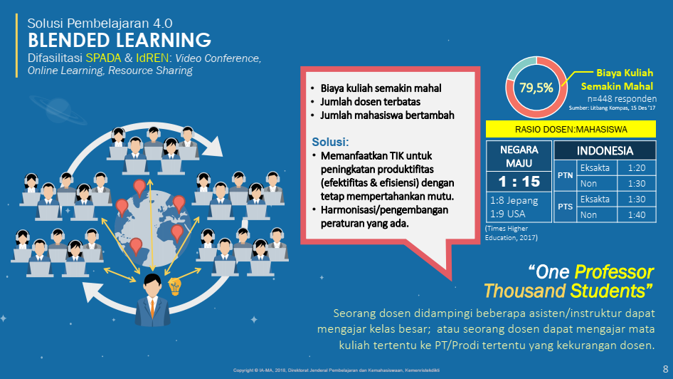

Slide 30
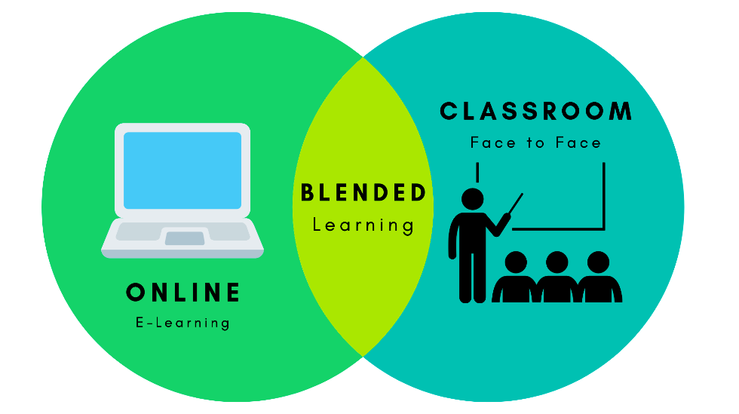
Definisi Blended Learning
Adalah suatu metode pembelajaran yang mengkombinasikan pembelajaran konvensional/tradisional dengan pembelajaran berbasis teknologi informasi dan komunikasi.

Slide 31
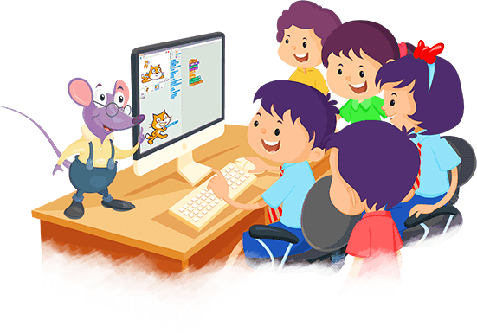
Tentang Blended Learning
Tidak ada standar baku mengenai ukuran penggunaan teknologi dalam blended learning.
It’s all about the right blend.

Slide 32

Syarat Blended Learning
Ada tatap muka = face-to-face
Guru dan siswa bertemu di kelas.
Ada penyampaian materi secara online.
Guru mengendalikan waktu, tempat dan cara interaksi.

Slide 33
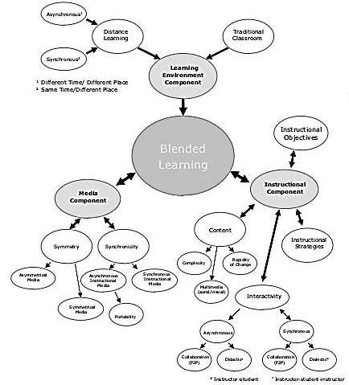
Peta Konsep Model
Blended Learning
Sumber: United States Distance Learning Association (USDLA)

Slide 34
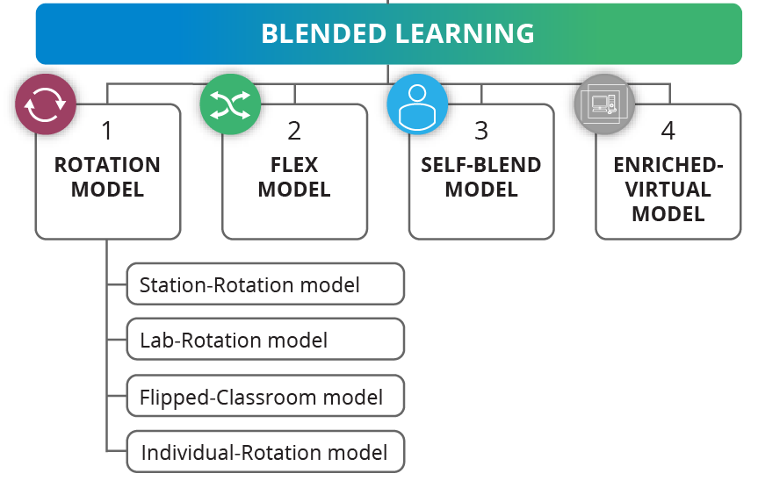
Contoh Model Blended Learning
Sumber: Horn, Michael B., and Heather Staker. Blended: Using Disruptive Innovation to Improve Schools, San Francisco.
Notes:
Educators are likely already familiar with the Rotation model where students within a single class rotate between a number of different learning activities. In a blended learning Rotation model, though, at least one of these modalities is online learning. Other examples of rotation activities might include one-on-one time with the teacher, peer group interactions, teacher-led lessons, or independent study time. In the Rotation model, students learn primarily on a school campus, in a classroom with their teacher. Within the Rotation model, the Christensen Institute defines four sub-models: Station Rotation, Lab Rotation, Flipped Classroom, and Individual Rotation.
Using Station Rotation, within a single classroom students rotate through all learning activities on the same schedule, when prompted by either their teacher or the clock. Watch a video of the Rotation model in action here.
Lab Rotation is similar to Station Rotation; however, students rotate to a computer lab for online learning activities instead of staying within the same classroom. Watch a video of the Lab Rotation model here.
In a Flipped Classroom, students spend their time away from school learning content independently through online video lectures and class time is then used for “homework.” Or, the classroom itself is redesigned in a way such that the teacher is no longer the focal point. Teachers no longer spend class time delivering direct instruction, but use it to guide supervised practice and provide individual assistance where needed. Watch a video about the Flipped Classroom model here.
For Individual Rotation a teacher or algorithm sets each student’s daily schedule which allows students to rotate to some, not all, of the rotation activities based on their unique needs. Watch a video of the Individual Rotation model in action here.
While the foundation of student learning in the Flex model is online, students still learn primarily at their school campus. Students in the Flex model benefit from both learning at their own pace online, as well as from direct teacher guidance in their classroom. Because students spend more time learning basic content online, this allows teachers to spend more of their time helping students in challenge areas or going deeper in content areas a student has mastered. Teachers might facilitate this learning time with small group activities, project-based learning, or one-on-one tutoring support. The Flex model may sound familiar to many educators, too; some of the first examples of the Flex model were credit recovery programs or alternative education centers, where students needed more flexibility to complete courses. Watch a video of the Flex model in action here.
In the À La Carte model, students have the option to pick and choose courses to take online as a way to supplement their existing course load at their school campus. This model is most commonly found at the high school level, where students may choose to enroll in a course not currently offered by their school, such as an Advanced Placement course or a unique language course. In the À La Carte model a student could take this course entirely online, either in a study hall period or outside of school time. This model is different from full-time virtual schools because it does not make up the entire school experience for students. While some courses are online, others are taken in school so students still benefit from interaction with teachers and peers. Watch a video of the À La Carte model in action here.
The Enriched Virtual model allows students to spend most of their time completing coursework online remotely, supplemented by required in-person learning sessions with their teacher. While online learning is fundamental to the Enriched Virtual model, it differs from full-time virtual schools because face-to-face learning is a required component of the coursework, not optional as it is in full-time virtual schools. In fact, many full-time virtual schools have transitioned their programs to an Enriched Virtual model to provide students with the important experiences of a school campus. Watch a video of the Enriched Virtual in action here.

Slide 35
Blended Learning: Rotation Model
Merupakan salah satu model blended learning yang dianggap sesuai untuk pendidikan dasar dan menengah di Indonesia.
Flex, Self-Blend dan Enriched-Virtual model lebih sesuai untuk pendidikan tinggi.
  Station-Rotation Model
  Kelas dibagi menjadi 3 kelompok: (1) instruksional bersama Guru, (2) mandiri dengan komputer, (3) diskusi siswa secara mandiri
  Lab-Rotation Model
  Serupa dengan station-rotation model, namun lokasinya adalah kelas, lab, dan atau outdoor.
  Flipped Classroom Model
  Kegiatan penjelasan materi dilaksanakan secara online di luar jam tatap muka di kelas, tatap muka di sekolah digunakan untuk kegiatan lab/praktek/project.
  Individual-Rotation Model
  Sebagian besar pembelajaran dilaksanakan online. Namun tetap ada waktu tatap muka secara individual/kelompok kecil.
Notes:
Educators are likely already familiar with the Rotation model where students within a single class rotate between a number of different learning activities. In a blended learning Rotation model, though, at least one of these modalities is online learning. Other examples of rotation activities might include one-on-one time with the teacher, peer group interactions, teacher-led lessons, or independent study time. In the Rotation model, students learn primarily on a school campus, in a classroom with their teacher. Within the Rotation model, the Christensen Institute defines four sub-models: Station Rotation, Lab Rotation, Flipped Classroom, and Individual Rotation.
Using Station Rotation, within a single classroom students rotate through all learning activities on the same schedule, when prompted by either their teacher or the clock. Watch a video of the Rotation model in action here.
Lab Rotation is similar to Station Rotation; however, students rotate to a computer lab for online learning activities instead of staying within the same classroom. Watch a video of the Lab Rotation model here.
In a Flipped Classroom, students spend their time away from school learning content independently through online video lectures and class time is then used for “homework.” Or, the classroom itself is redesigned in a way such that the teacher is no longer the focal point. Teachers no longer spend class time delivering direct instruction, but use it to guide supervised practice and provide individual assistance where needed. Watch a video about the Flipped Classroom model here.
For Individual Rotation a teacher or algorithm sets each student’s daily schedule which allows students to rotate to some, not all, of the rotation activities based on their unique needs. Watch a video of the Individual Rotation model in action here.
While the foundation of student learning in the Flex model is online, students still learn primarily at their school campus. Students in the Flex model benefit from both learning at their own pace online, as well as from direct teacher guidance in their classroom. Because students spend more time learning basic content online, this allows teachers to spend more of their time helping students in challenge areas or going deeper in content areas a student has mastered. Teachers might facilitate this learning time with small group activities, project-based learning, or one-on-one tutoring support. The Flex model may sound familiar to many educators, too; some of the first examples of the Flex model were credit recovery programs or alternative education centers, where students needed more flexibility to complete courses. Watch a video of the Flex model in action here.
In the À La Carte model, students have the option to pick and choose courses to take online as a way to supplement their existing course load at their school campus. This model is most commonly found at the high school level, where students may choose to enroll in a course not currently offered by their school, such as an Advanced Placement course or a unique language course. In the À La Carte model a student could take this course entirely online, either in a study hall period or outside of school time. This model is different from full-time virtual schools because it does not make up the entire school experience for students. While some courses are online, others are taken in school so students still benefit from interaction with teachers and peers. Watch a video of the À La Carte model in action here.
The Enriched Virtual model allows students to spend most of their time completing coursework online remotely, supplemented by required in-person learning sessions with their teacher. While online learning is fundamental to the Enriched Virtual model, it differs from full-time virtual schools because face-to-face learning is a required component of the coursework, not optional as it is in full-time virtual schools. In fact, many full-time virtual schools have transitioned their programs to an Enriched Virtual model to provide students with the important experiences of a school campus. Watch a video of the Enriched Virtual in action here.

Slide 36
Contoh Best Practice Model untuk Blended Learning
  Blended Learning untuk pendidikan dasar & menengah
  Blended Learning untuk pelajaran berhitung
  Blended Learning untuk pelajaran membaca/menghafal
  Blended Learning untuk kegiatan/keterampilan fisik (praktek)
  Blended Learning untuk Flipped Classroom

Slide 37
  Blended Learning Untuk Pendidikan Dasar & Menengah
Pengantar Guru
Presentasi Materi
Latihan/Quiz/Permainan
Feedback
Guru mereview pemahaman siswa
Evaluasi /
Online Homework
Keterangan:
Blok merah adalah kegiatan yang dilaksanakan secara daring/online

Slide 38
  Blended Learning untuk Pelajaran Berhitung
Pengantar Guru
Siswa menonton video/presentasi materi (online)
Guru mereview materi di kelas dan mengecek pemahaman siswa
Feedback
Guru menjelaskan ulang
TIDAK
Siswa Paham?
Evaluasi
YA
Complex Quiz /
Problem Solving
Review dari Guru

Slide 39
  Blended Learning Untuk Pelajaran Membaca/Menghafal/Teoritis
Pengantar Guru, Siswa memperoleh daftar bahan bacaan
Feedback
Presentasi Materi dan Pengayaan Materi
Online comprehension assessment
Group Reading dan Diskusi
Siswa unggah materi presentasi/book reviews, sharing & commenting dalam kelas maya
Siswa membuat materi presentasi / book reviews

Slide 40
  Blended Learning Untuk Kegiatan/Keterampilan Fisik (Praktek)
Pengantar Guru
Siswa menonton video pembelajaran
Penjelasan praktek oleh Guru
Siswa mengerjakan soal latihan
Penilaian / Evaluasi
TIDAK
Siswa praktek di sekolah
Siswa bisa?
YA

Slide 41
  Blended Learning untuk Flipped Classroom
Pengantar Guru
Feedback dari Guru di kelas maya
Siswa menonton video/presentasi materi (online)
Laporan dikumpulkan di kelas maya
Guru mereview materi di kelas dan mengecek pemahaman siswa
Siswa berkolaborasi membuat laporan
Guru menjelaskan ulang
TIDAK
Siswa Paham?
Aktivitas Lab / Project / Penelitian
YA
Complex Quiz /
Problem Solving
Review dari Guru

Slide 42
Matur Nuwun
Ika Kartika, M.Pd.Si

